Slide 1


Slide 2
목차
1. 생명보험
2. 손해보험
한화생명 – 건강더한 종신
KB손해보험 – KB플러스 운전자상해
한화생명 – 필요할 때 쓰는 종신
농협손해보험 – 올원더풀 백년동행 간병
동양생명 – 우리WON하는 보장보험
메리츠화재 – 통합간편건강보험
1-2. 생명보험 가성비 상품
2-2. 손해보험 가성비 상품
3사 건강체 가성비 상품
3사 건강체 가성비 상품
3사 초경증 가성비 상품
3사 초경증 가성비 상품
본 자료는 설계사 교육을 위해 만든 자료입니다. 고객에게 배포할 수 없으며 이 자료를 광고나 다른 용도로 사용 시 생기는 문제에 법적 책임을 지지 않습니다.

Slide 3
1. 생명보험
700종신 판매 중단! 생명보험 종신시장은 재편 중
01
한화생명 – 건강더한 종신
700종신 판매 중단! 생명보험 종신시장은 재편 중
02
한화생명 – 필요할 때 쓰는 종신
검진 수검자 40%가 10~12월에 몰린다… 용종 떼면 수술비는?
03
동양생명 – 우리WON하는 보장보험
본 자료는 설계사 교육을 위해 만든 자료입니다. 고객에게 배포할 수 없으며 이 자료를 광고나 다른 용도로 사용 시 생기는 문제에 법적 책임을 지지 않습니다.

Slide 4




생명보험 BEST CHOICE
생명보험
한화생명 – 건강더한 종신보험
선지급
건강종신
신한라이프 – 리필 종신보험
ABL생명 – 우리WON더채움 종신보험
BEST CHOICE
한화생명 – 필요할 때 쓰는 종신
리턴 종신
교보생명 – 모두지킴종신
DB생명 – 알차고 행복한 리턴종신
동양생명 – 우리WON하는 보장보험
대장용종
수술비
DB생명 – 내가고른 건강보험
삼성생명 – 4180인생대표 건강보험
가성비 상품
건강체
흥국생명 – 다사랑 오튼튼 건강보험
초경증
하나생명 – 하나로 누리는 건강보험 3.10.5
삼성생명 – 가족대표 건강보험
KB라이프 – 딱좋은 초경증 건강보험
KB라이프 – 5.10.5 딱좋은 플러스건강보험
흥국생명 – 다사랑 3.10.5 간편건강
더 자세한 상품내용은 GA 소식지와 지점장님 상품조회 자료를 참고해 주세요.
본 자료는 설계사 교육을 위해 만든 자료입니다. 고객에게 배포할 수 없으며 이 자료를 광고나 다른 용도로 사용 시 생기는 문제에 법적 책임을 지지 않습니다.
04

Slide 5

생보사 700종신 판매 중단, 대체 상품은?
선지급/건강·리턴종신
NEWS
조은효 기자 수정: 2026.09.21 23:32
생보사, '700 종신보험' 판매 중단...금감원 감독행정으로 제동
[파이낸셜뉴스] 가입 후 7년이 지나면 해약환급금을
100% 수준으로 돌려받는 '700 종신보험' 판매가
제한된다.
7년 환급형 종신보험은 보험료는 20년 동안 내지만,
가입 7년 이후 해지하면 그전까지 납입한 주계약
보험료를 100% 수준으로 돌려받도록 설계된
상품이다. 해지환급금이 납입보험료 수준에
도달하기까지 10년 이상 걸리는 일반 종신보험보다
오래 기다릴 필요가 없어 인기를 끌었다. 금감원은 높은
환급률을 앞세운 보험사들의 마케팅에 마치 저축성
보험으로 오인할 수 있다는 점, 보험사들의 출혈경쟁과
그로 인한 재무 건전성 문제를 주목했다.
지난해 12개 보험사가 판매한 7년 환급형 종신보험의
수입 보험료는 9500억원에 달했다. 판매가 본격화한
2024년(3100억원) 대비 3배 넘게 급증했다.
금융감독원은 21일 생명보험사들에 이런 내용의
지침을 내렸다. 금감원의 가이드라인에 따라 국내
생보사들은 이날 오후부터 7년 환급형 종신보험 상품
판매를 중단했다. 보험료 입금 기준으로는 오는
28일까지 계약완료된 상품까지만 가입할 수 있게
했다.
금감원은 상품 설계 시 해약환급금을 표준형 종신보험
계약자 적립금에 보험기간 동일한 비율로 설정하도록
제시했다. 보험사가 지나치게 낙관적인 해지율을
가정해 보험부채를 적게 적립하거나 장래 이익을
과도하게 인식하는 것을 방지하고 충분한 재무여력을
확보하도록 유도한다는 취지다.
더 자세한 상품내용은 GA 소식지와 지점장님 상품조회 자료를 참고해 주세요.
본 자료는 설계사 교육을 위해 만든 자료입니다. 고객에게 배포할 수 없으며 이 자료를 광고나 다른 용도로 사용 시 생기는 문제에 법적 책임을 지지 않습니다.
05

Slide 6
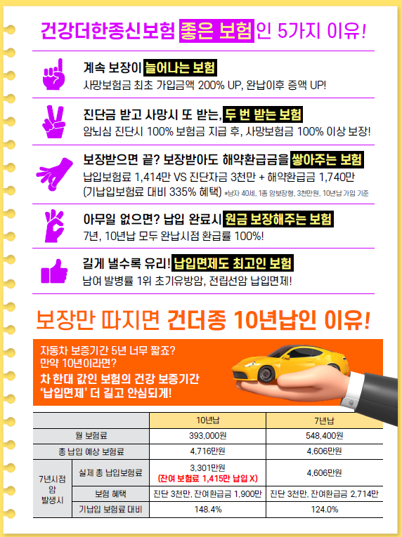

한화생명 – 건강더한 종신
선지급 건강종신
더 자세한 상품내용은 GA 소식지와 지점장님 상품조회 자료를 참고해 주세요.
본 자료는 설계사 교육을 위해 만든 자료입니다. 고객에게 배포할 수 없으며 이 자료를 광고나 다른 용도로 사용 시 생기는 문제에 법적 책임을 지지 않습니다.
06

Slide 7

타사 비교표_ 한화생명 – 건강더한 종신보험
선지급 건강종신
구분
한화생명
신한라이프
ABL생명
상품명
건강더한 종신보험
리필 종신보험
우리WON더채움 종신보험
가입연령
만 15세 ~ 70세
만 15세 ~ 70세
30세 ~ 70세
가입금액
100만 ~ 6,000만
1,000만 ~ 2억
1,000만 ~ 2억
납입기간
7,10,20년납
10,20년납
10,20년납
1종 암, 50%이상 장해
2종 암, 뇌졸중, 특정허혈성심장질환
(기타피부암, 초기갑상선암 제외)
암
(대장점막내암, 초기갑상선암,
유방암, 전립선암 제외)
1형 암
2형 암, 뇌출혈, 뇌경색, 급성심근경색
(중증 이외 갑상선암, 기타피부암,
대장점막내암 제외)
납입면제
가입 시 사망보험금
가입금액 100%
가입금액 150%
가입금액 150%
암 진단 시
가입금액 100%
가입금액 100%
가입금액 100%
진단 후 사망
사망보험금 100% 리필 후 지급
→ 누적보상 200%
사망보험금 50% 리필 후 지급
→ 누적보상 200%
사망보험금 50% 리필 후 지급
→ 누적보상 200%
전환기능
스마트연금, 3대질병연금 등
New연금, 3대질병연금, 장기요양 등
장기요양연금, 6대질병연금 등
환급률
7년납
10년납
7년납
10년납
7년납
10년납
7년
100.0%
40.2%
38.9%
39.9%
10년
114.5%
105.0%
-
110.5%
-
110.9%
15년
120.0%
110.0%
113.7%
116.1%
20년
125.4%
124.0%
117.0%
121.7%
주요 특징
리필종신류 업계유일 7년납 판매 &
7년시점 환급률 100% 도달
-
10년납 기준 환급률 Best
6대질병 연금전환 기능 탑재
더 자세한 상품내용은 GA 소식지와 지점장님 상품조회 자료를 참고해 주세요.
본 자료는 설계사 교육을 위해 만든 자료입니다. 고객에게 배포할 수 없으며 이 자료를 광고나 다른 용도로 사용 시 생기는 문제에 법적 책임을 지지 않습니다.
07

Slide 8

선정 이유_ 한화생명 – 건강더한 종신보험
선지급 건강종신
가입 연령 – 일반심사/간편심사 동일 : 만 15세~70세
상품 특징
업계유일 7년납 7년시점 환급률 100%
업계유일 7년납 7년시점 환급률 100% & 환급률 우상향
선정 이유
일반가입형 암 진단금 감액 없음
보장기간 중 암 진단 시 보장금액 100% 선지급 & 사망보장 100% 리필!
세일즈
포인트
암을 대비함과 동시에 혹시 모를 사망까지 동시에 준비
소멸성이 아닌 환급금이 우상향하는 구조로 가족력이 있는 고객분들께 단기간 암을 보장받으며 목돈
마련도 함께 가져가실 수 있는 상품으로 어필하기 좋은 상품!
더 자세한 상품내용은 GA 소식지와 지점장님 상품조회 자료를 참고해 주세요.
본 자료는 설계사 교육을 위해 만든 자료입니다. 고객에게 배포할 수 없으며 이 자료를 광고나 다른 용도로 사용 시 생기는 문제에 법적 책임을 지지 않습니다.
08

Slide 9
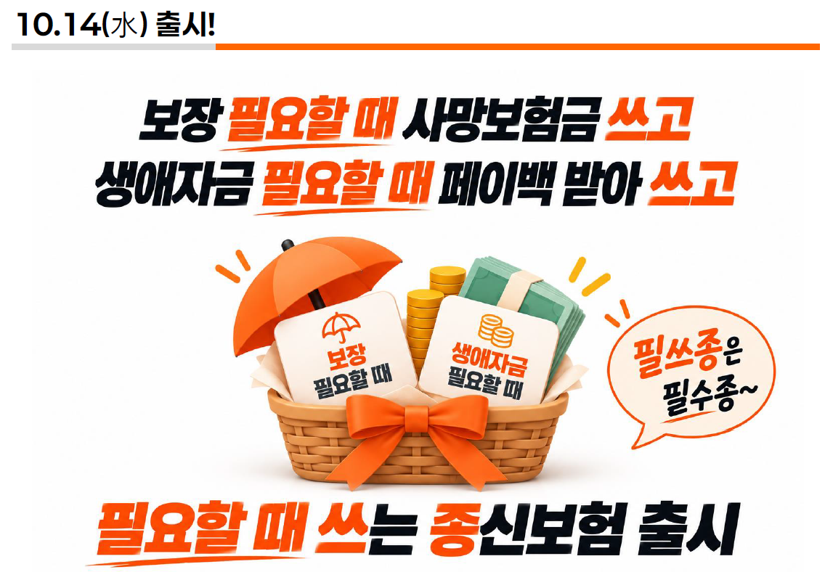
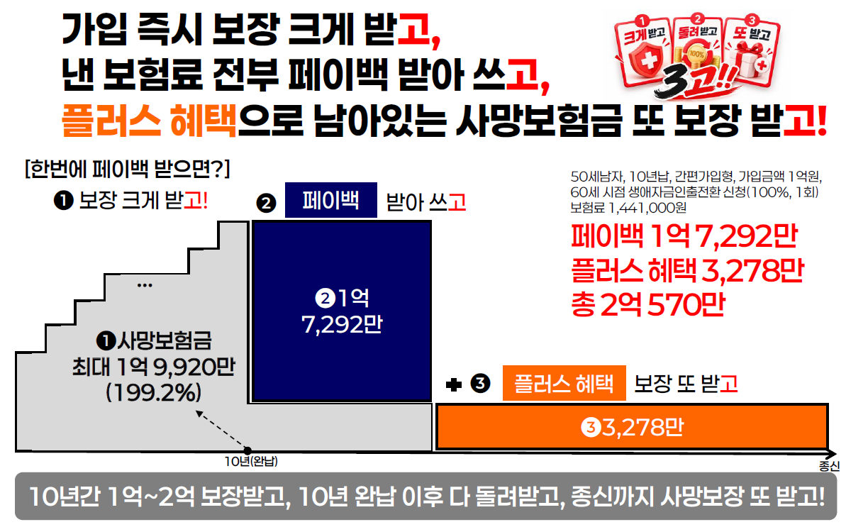
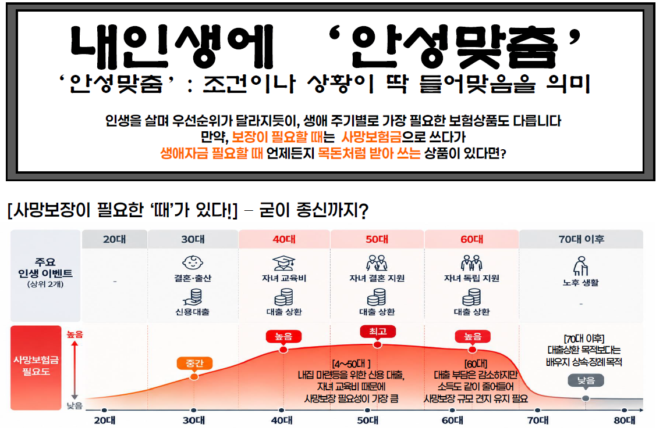
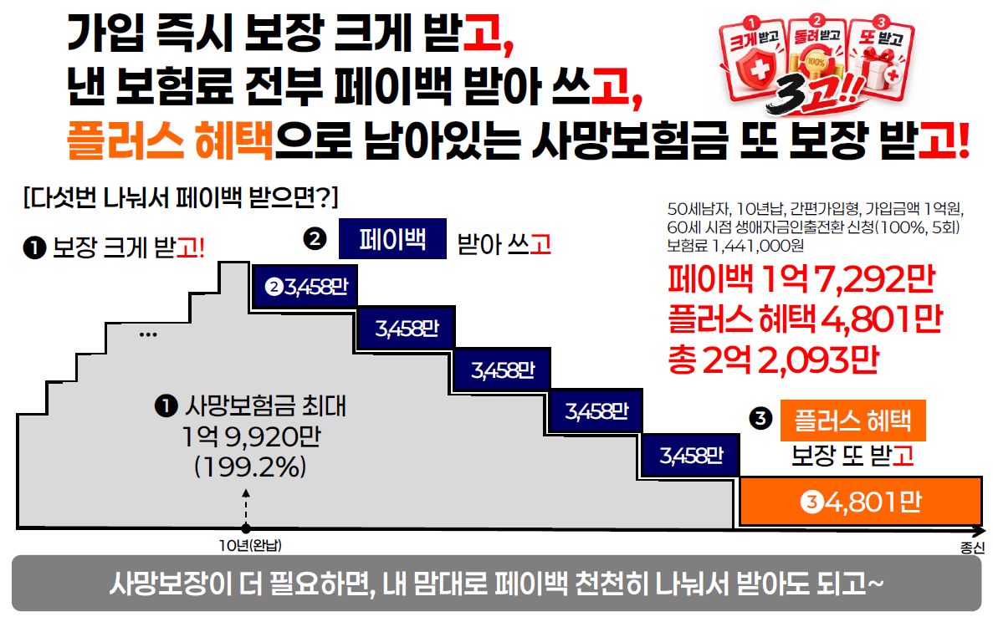
한화생명 – 필요할 때 쓰는 종신
리턴 종신
더 자세한 상품내용은 GA 소식지와 지점장님 상품조회 자료를 참고해 주세요.
본 자료는 설계사 교육을 위해 만든 자료입니다. 고객에게 배포할 수 없으며 이 자료를 광고나 다른 용도로 사용 시 생기는 문제에 법적 책임을 지지 않습니다.
09

Slide 10
타사 비교표_ 한화생명 – 필요할 때 쓰는 종신
리턴 종신
구분
한화생명
교보생명
DB생명
상품명
필요할 때 쓰는 종신보험
모두지킴종신
알차고 행복한 리턴종신
가입연령
만 15세 ~ 65세
만 15세 ~ 60세
만 15세 ~ 60세
납입기간
10, 12년납
7, 10, 12, 15, 20년납
5, 7, 10, 20년납
납입면제 특약
12대납입면제
-
-
7년납 : 5년거치 → 12년차
10년납 : 4년거치 → 14년차
12년납 : 3년거치 → 15년차
15년납 : 2년거치 → 17년차
20년납 : 완납 즉시 신청
5년납 : 5년거치 → 10년차
7년납 : 5년거치 → 12년차
10년납 : 4년거치 → 14년차
20년납 : 완납 즉시 신청
인출가능기간
완납 즉시 신청 가능
인출 방법
일시 또는 2~8회 분할 인출
연 1회 10%, 10년간 100%인출
연 1회 10%, 10년간 100%인출
인출 후 사망보장
환급된 보험료 제외 후 가입금액 지급
전액 인출 시에도 가입금액 보장
전액 인출 시에도 가입금액 보장
환급률
7년납
10년납
7년납
10년납
7년납
10년납
7년
46.2%
98.5%
39.3%
71.4%
36.8%
10년
113.5%
105.8%
100.5%
76.7%
74.5%
-
15년
127.0%
116.3%
110.0%
105.3%
100.5%
20년
132.8%
129.8%
121.4%
143.7%
130.7%
타사와 차별화된 인출기능으로
전액 일시 인출 가능하고
10년납 기준 환급률 가장 높은 상품
상이한 유지보너스 운영으로
장기 보유 시 환급률 유리
저렴한 보험료 강점
주요 특징
7년납 기준 환급률 Best
더 자세한 상품내용은 GA 소식지와 지점장님 상품조회 자료를 참고해 주세요.
본 자료는 설계사 교육을 위해 만든 자료입니다. 고객에게 배포할 수 없으며 이 자료를 광고나 다른 용도로 사용 시 생기는 문제에 법적 책임을 지지 않습니다.
10

Slide 11
선정 이유_ 한화생명 – 필요할 때 쓰는 종신
리턴 종신
가입 연령 – 일반심사/간편심사 동일 : 만 15세~65세
상품 특징
업계유일 완납 즉시 인출 및 1회 100% 인출 가능
업계유일 완납 즉시 인출 및 1회 100% 인출 가능
선정 이유
환급률 우상향 및 타사 대비 압도적 환급률 제공
생애주기에 맞춰 필요할 때 인출하여 사용 가능하고 사망보장까지 동시에 가져갈 수 있는
상품으로 700종신이 사망보장 또는 환급률 둘 중 하나만 선택을 해야 하는 상품이었다면,
리턴종신은 환급금을 다 받고 나서도 사망보장을 가져갈 수 있는 업그레이드 버전의 종신상품
세일즈
포인트
더 자세한 상품내용은 GA 소식지와 지점장님 상품조회 자료를 참고해 주세요.
본 자료는 설계사 교육을 위해 만든 자료입니다. 고객에게 배포할 수 없으며 이 자료를 광고나 다른 용도로 사용 시 생기는 문제에 법적 책임을 지지 않습니다.
11

Slide 12

성인 10명 중 3~5명에게 대장용종… 떼면 수술, 수술비는?
대장용종 수술비
NEWS
김여진 기자 입력: 2026.10.25 22:41
"나는 매일 쾌변하는데 설마?" 암 안 걸리겠지 했다가…성인 절반 발견된다는 '이것'
정부는 오는 2028년부터 45~74세 성인에게 10년 간격의
대장내시경 검사를 기본검사로 제공할 계획이다.
이 교수에 따르면 성인이 대장내시경 검사를 받을 경우 약
40~50%에서 용종이 발견된다.
용종 제거해도 끝 아냐…식습관·추적검사 중요
대장내시경에서 용종을 제거했다고 관리가 끝나는 것은
아니다.
정부가 제시한 대장암 검진 수검률은 40.3%로 주요 암 검진
가운데 가장 낮다. 반면 국립암센터의 2024년 조사에서
대장내시경을 선호하는 응답자는 66.2%로, 분변잠혈검사
(33.8%)의 약 두 배였다.
용종은 대장 점막이 혹처럼 튀어나온 병변이다. 장 점막의
세포가 분열하고 재생되는 과정에서 비정상적인 세포가 생겨
발생할 수 있다.
이 교수는 제거한 용종의 종류와 개수, 가족력 등을 고려해
다음 검사 시기를 정해야 한다고 조언했다. 용종이 여러 개
발견됐거나 유전성 질환이 있다면 일반적인 검진 주기보다
짧은 간격으로 추적검사를 받아야 할 수 있다.
다만 모든 용종이 암으로 진행하는 것은 아니다. 선종성
용종은 시간이 흐르면서 대장암으로 발전할 가능성이 있지만,
과형성 용종은 일반적으로 암 발생 위험이 낮다. 염증성
용종은 염증성 장질환 등 기저질환을 고려해 위험도를
판단한다.
대장내시경은 장 내부를 직접 살펴보고 암으로 발전할
가능성이 있는 용종을 발견하면 제거할 수 있다는 장점이
있다.
식습관 개선도 중요하다. 이 교수는 채소 등 식이섬유가
풍부한 식품을 충분히 섭취하면 장운동을 돕고 대장 점막이
유해 물질에 노출되는 시간을 줄이는 데 도움이 된다고
설명했다.
“성인 40~50%에서 용종 발견”…증상 없어도 안심 금물
최근 영상의학과 전문의 이원경 교수는 구독자 약 35만명을
보유한 유튜브 채널 ‘암 찾는 의사 이원경’에서 대장 용종의
위험성과 정기 검진의 중요성을 설명했다.
용종 제거 과정에서 합병증이 발생할 가능성도 있다. 특히
크기가 큰 용종을 절제하거나 과거 복부 수술로 장 유착이
있는 경우에는 장에 구멍이 생기는 천공 위험에 주의해야
한다.
반면 가공육 섭취가 많거나 식이섬유가 부족한 식습관은
개선할 필요가 있다고 조언했다.
이 교수는 건강검진을 받는 이유에 대해 “무증상일 때 암으로
갈 수 있는 병변을 빨리 발견하기 위해서”라고 말했다. 배변
활동에 문제가 없다는 이유만으로 안심해서는 안 된다는
취지다.
하지만 이 교수는 합병증이 두렵다는 이유로 검사를 피할
필요는 없다고 강조했다. 그는 “천공이 무서워서 대장
내시경을 안 한다는 것은 교통사고가 무서워서 자동차를 안
타고 다니는 것과 거의 비슷한 것 같다”고 말했다.
대장암은 일부 용종이 오랜 시간에 걸쳐 암으로 진행하는
만큼, 증상이 나타나기 전에 병변을 발견하는 것이 중요하다.
전문가들은 평소 배변 상태가 정상적이더라도 권고되는 검진
시기를 지켜야 한다고 강조한다.
더 자세한 상품내용은 GA 소식지와 지점장님 상품조회 자료를 참고해 주세요.
본 자료는 설계사 교육을 위해 만든 자료입니다. 고객에게 배포할 수 없으며 이 자료를 광고나 다른 용도로 사용 시 생기는 문제에 법적 책임을 지지 않습니다.
12

Slide 13
성인 10명 중 3~5명에게 대장용종… 떼면 수술, 수술비는?
대장용종 수술비
건강검진 전 수술비를 꼭 준비해야 하는 이유!
01
4분기에 40%
02
10명 중 3~5명
03
대장암은 3위
연간 수검자 중 10~12월 검진 비중
대장내시경에서 용종이 발견되는 성인
2023년 신규 대장암 환자
40%
30~50%
32,610명
갑상선
35,440
1~9월
10~12월
폐
32,953
대장
32,610
12월 한 달에만 전체의 약 20%가 검진!
질병청: 성인 30%, 50세 이상은 더 많다
20대 2위·30대 3위·40대 3위
전문의: 10명 중 4~5명 용종 발견!
(서울경제 10.25)
50대 남성이 가장 많이 걸리는 암
건강검진 시즌 = 보험가입 적기
검진마다 많으면 용종 7개?!
검진 → 용종 제거 → 수술비 정액지급
연간 수검자의 40%가 4분기, 20%가 12월에 검진 진행
성인 10명 중 3~5명에서 용종이 나오고, 떼어내는 용종절제는 약관상 수술이라 수술비 특약은 정액으로 지급!
(출처 : 서울경제 2026.10.25, 질병관리청 국가건강정보포털 '대장용종', 국민건강보험공단 건강iN 안내, 2024 건강검진통계연보, 2023년 국가암등록통계(2026.1.20))
더 자세한 상품내용은 GA 소식지와 지점장님 상품조회 자료를 참고해 주세요.
본 자료는 설계사 교육을 위해 만든 자료입니다. 고객에게 배포할 수 없으며 이 자료를 광고나 다른 용도로 사용 시 생기는 문제에 법적 책임을 지지 않습니다.
13

Slide 14
타사 비교표_ 동양생명 – 우리WON하는 보장보험
대장용종 수술비
구분
동양생명
DB생명
삼성생명
상품명
우리WON하는 보장보험
내가고른 건강보험
4180인생대표 건강보험
All-Risk 질병수술비
20만
40만
20만
2종수술비
40만
30만
30만
양성신생물폴립/진단
10만
10만
20만
상급종합 질병수술비
70만
200만
-
질병통합치료비
-
-
20만
대장용종 보장금액
70만
80만
90만
ㄴ상급종합 포함 시
140만
280만
90만
연계조건
없음
없음
수술비류 70% 초과가입 제한
보험료
(연계 미고려)
남성
여성
남성
여성
남성
여성
40세
28,585
28,931
36,937
35,813
72,199
72,218
50세
33,221
31,404
42,580
37,555
83,348
74,277
60세
37,384
31,245
47,539
37,026
94,819
72,599
주요 특징
연계조건 없이 수술비 단독가입 가능!
종수술 자율설계로 보험료 저렴
상급종합병원 이용 시
보장금액 280만 업계 최대
간편상품 감액조건 고려 시
1년 이내 보장금액 TOP
더 자세한 상품내용은 GA 소식지와 지점장님 상품조회 자료를 참고해 주세요.
본 자료는 설계사 교육을 위해 만든 자료입니다. 고객에게 배포할 수 없으며 이 자료를 광고나 다른 용도로 사용 시 생기는 문제에 법적 책임을 지지 않습니다.
14

Slide 15

선정 이유_ 동양생명 – 우리WON하는 보장보험
대장용종 수술비
상품 특징
가입 연령 – 만 15세 - 80세
대부분 보험사의 경우 질병수술비 관련 연계로 인해 불필요한 특약을
가입해야 하나, 동양생명의 경우 연계조건 없이 가입가능
선정 이유
자율 종수술비로 1~3종은 크게, 4~5종은 작게 설계해 보험료 절감 효과
건강검진 시즌을 앞두고 기존에 대장용종을 뗀 적이 있거나 가족력이 있는 고객분들께
검진받으러 가기 전 꼭 가입하고 가실 수 있도록 제안드려야 하는 상품!
세일즈
포인트
최근 백내장, 하지정맥 등 입원이 인정되지 않아 통원의료비로 보장받는 경증 수술에 대한
보장을 보완하기에 가장 최적의 맞춤상품
더 자세한 상품내용은 GA 소식지와 지점장님 상품조회 자료를 참고해 주세요.
본 자료는 설계사 교육을 위해 만든 자료입니다. 고객에게 배포할 수 없으며 이 자료를 광고나 다른 용도로 사용 시 생기는 문제에 법적 책임을 지지 않습니다.
15

Slide 16
1-2. 생명보험 가성비 상품
흥국생명 – 다사랑 오튼튼 건강보험
건강체
가성비 상품
삼성생명 – 가족대표 건강보험
KB라이프 – 5.10.5 딱좋은 플러스건강보험
하나생명 – 하나로 누리는 건강보험 3.10.5
초경증
가성비 상품
KB라이프 – 딱좋은 초경증 건강보험
흥국생명 – 다사랑 3.10.5 간편건강
본 자료는 설계사 교육을 위해 만든 자료입니다. 고객에게 배포할 수 없으며 이 자료를 광고나 다른 용도로 사용 시 생기는 문제에 법적 책임을 지지 않습니다.

Slide 17

타사 비교표_3대진단 및 주요치료비 추천사_건강체
건강체 가성비 상품
구분
흥국생명
삼성생명
KB라이프
상품명
다사랑 오튼튼 건강보험
가족대표 건강보험
5.10.5 딱좋은 플러스건강보험
가입연령
만 15 ~ 80세
만 15 ~ 75세
만 15 ~ 80세
납입기간
10·15·20·30년납
10·15·20·30년납
10·15·20·30년납
구분
남성
여성
남성
여성
남성
여성
일반암진단
1,000만
11,340
8,760
11,900
7,660
11,550
9,020
암주요치료
1,000만
26,534
(만기지급)
24,402(만기지급)
28,986
(만기지급)
25,392
(만기지급)
35,686
(만기지급)
27,412
(만기지급)
뇌혈관진단
1,000만
6,850
6,380
9,080
6,260
6,950
6,400
허혈성진단
1,000만
6,110
2,910
5,820
3,270
5,150
2,290
순환계
주요치료
1,000만
15,335
(중환자실치료포함)
8,090
(중환자실치료포함)
11,060
(중환자실치료미포함)
5,370
(중환자실치료미포함)
18,500
(중환자실치료포함)
10,300
(중환자실치료포함)
질병수술비
10만
1,913
2,211
2,290
2,140
2,254
2,249
이런 분들께 추천!
종합보험 플랜 + 8만원 초과보험료 50%
할인 (최대 5천원)
암 진단 및 순환계치료비 가성비 플랜
가족결합 시 5% 추가할인 혜택
2대질환 보험료 경쟁력
(40세, 100세만기 20년납, 해지환급금 미지급형, 담보별 보험료)
더 자세한 상품내용은 GA 소식지와 지점장님 상품조회 자료를 참고해 주세요.
본 자료는 설계사 교육을 위해 만든 자료입니다. 고객에게 배포할 수 없으며 이 자료를 광고나 다른 용도로 사용 시 생기는 문제에 법적 책임을 지지 않습니다.
17

Slide 18
타사 비교표_3대진단 및 주요치료비 추천사_초경증
초경증 가성비 상품
구분
하나생명
KB라이프
흥국생명
상품명
하나로 누리는 건강보험 3.10.5
딱좋은 초경증 건강보험
다사랑 3.10.5 간편건강
가입연령
남성 : 30세 ~ 68세
여성 : 30세 ~ 73세
만 15세 ~ 80세
만 15세 ~ 80세
납입기간
10·20·30년납
10·15·20·30년납
10·20·25·30년납
구분
남성
여성
남성
여성
남성
여성
일반암진단
1,000만
14,040
11,190
13,760
10,680
16,800
13,800
암주요치료
1,000만
40,540
(만기지급)
38,040
(만기지급)
45,142
(만기지급)
35,434
(만기지급)
41,056
(만기지급)
40,698
(만기지급)
뇌혈관진단
1,000만
8,790
10,510
7,690
7,100
9,070
8,500
허혈성진단
1,000만
6,630
3,370
6,060
2,570
8,270
4,070
순환계
주요치료
1,000만
24,267
(중환자실치료포함)
15,510
(중환자실치료포함)
23,370
(중환자실치료포함)
13,090
(중환자실치료포함)
23,840
(중환자실치료포함)
12,455
(중환자실치료포함)
질병수술비
10만
2,843
3,339
2,900
2,847
2,999
3,504
이런 분들께 추천!
질병수술비류 연계 완화
남성 종합보험 + 수술비 플랜 추천
3대진단비 및 여성 종합보험
3대 주요치료 위주 플랜
(40세, 100세만기 20년납, 해지환급금 미지급형, 담보별 보험료)
더 자세한 상품내용은 GA 소식지와 지점장님 상품조회 자료를 참고해 주세요.
본 자료는 설계사 교육을 위해 만든 자료입니다. 고객에게 배포할 수 없으며 이 자료를 광고나 다른 용도로 사용 시 생기는 문제에 법적 책임을 지지 않습니다.
18

Slide 19
2. 손해보험
늦가을 산행, 빙판·스키장까지… 11~12월은 넘어지는 계절
01
KB손해보험 – KB플러스 운전자상해
치매 신약 레켐비, 정액보험 보장한도의 규제 대상?
02
농협손해보험 – 올원더풀 백년동행 간병
간병인 82%가 60대 이상… 돈이 있어도 사람을 못 구한다
03
메리츠화재 – 통합간편건강보험
본 자료는 설계사 교육을 위해 만든 자료입니다. 고객에게 배포할 수 없으며 이 자료를 광고나 다른 용도로 사용 시 생기는 문제에 법적 책임을 지지 않습니다.

Slide 20
손해보험 BEST CHOICE
손해보험
KB손해보험 – KB플러스 운전자상해
상해통합치료
하나손해보험 – 하나더베스트 운전자상해
흥국화재 – 흥Good The편한 운전자상해
BEST CHOICE
농협손해보험 – 올원더풀 백년동행 간병
표적치매약물
KB손해보험 – 골든라이프케어 간병
하나손해보험 – 하나더넥스트 치매간병
메리츠화재 – 통합간편건강보험
간병인 지원
삼성화재 – 간편보험 3.10.5 새로고침
KB손해보험 – 탑클래스 3.N.5 초경증 간편건강
유병자 가성비 상품
건강체
NH농협손해보험 – 5.10.5 굿플러스
초경증
롯데손해보험 – let:simple 간편 3.10.10
삼성화재 – THE FIT 내돈내삼
메리츠화재 – 통합간편건강 3.10.5
메리츠화재 – The 건강한 내Mom대로 5.10.5
DB손해보험 – 나에게 맞춘 더좋은 초경증 3.8.5
더 자세한 상품내용은 GA 소식지와 지점장님 상품조회 자료를 참고해 주세요.
본 자료는 설계사 교육을 위해 만든 자료입니다. 고객에게 배포할 수 없으며 이 자료를 광고나 다른 용도로 사용 시 생기는 문제에 법적 책임을 지지 않습니다.
20

Slide 21

늦가을 산행, 빙판·스키장까지… 11~12월은 넘어지는 계절
상해통합치료
NEWS
김영희 기자 입력: 2026.10.12
단풍철 산악사고 주의보…9~11월 사고 빈번
10월 전체 산악사고 12.4% 집중
이날 오전 8시 24분쯤 홍천군 서면 팔봉리 팔봉산 1봉과
2봉 사이에서 등산객 A(59)씨가 실족한 것으로 추정된다는
신고가 119에 접수됐다.
소방청은 산악 지형의 특성상 구조대 접근과 응급환자 이송에
시간이 걸릴 수 있는 만큼 전국에 배치된 소방헬기 34대를
활용해 산악사고에 대응하고 있다.
지난 연휴 강원지역 유명산에서 인명사고 잇따라
가을 단풍철을 맞아 산을 찾는 등산객이 늘면서 산악사고
예방에 각별한 주의가 요구된다. 최근 3년간 전국에서 발생한
산악사고가 3만건을 넘어선 가운데 강원지역에서도
등산객이 실족해 숨지거나 다치는 사고가 잇따르고 있다.
신고를 받은 소방 당국은 구조인력 20명과 장비 7대를
동원해 수색에 나섰으며, 오전 8시 53분쯤 A씨를
발견했으나 이미 숨진 상태였다. 경찰은 정확한 사고 경위를
조사하고 있다.
산행 도중 조난이나 응급상황이 발생하면 등산로에 설치된
국가지점번호판 또는 산악위치표지판을 확인해 119에
신고해야 한다. 주변에 간이구조 구급함이 있다면 이를
활용해 응급처치를 하는 것도 도움이 된다.
12일 소방청에 따르면 2023년부터 2025년까지 3년간
전국에서 발생한 산악사고 구조 건수는 총 3만583건으로
집계됐다. 연도별로는 2023년 1만1215건, 2024년
1만276건, 2025년 9092건으로 감소 추세를 보였다.
같은 날 오후 1시 18분쯤에는 속초시 설악동 설악산 비선대
인근에서 B(73)씨가 계단을 내려가던 중 굴러떨어지는
사고가 발생했다. B씨는 얼굴에 출혈이 발생하고 가슴 통증을
호소했으며, 소방 구조대가 들것을 이용해 산 아래로 이송한
뒤 인근 병원으로 옮겼다.
사고 예방을 위해서는 혼자 산행하는 것을 피하고 자신의
체력과 건강 상태에 맞는 등산코스를 선택해야 한다. 일몰
전에 하산할 수 있도록 일정을 계획하고, 산행 전 준비운동과
일교차에 대비한 겉옷 준비도 필요하다. 지정된 등산로를
벗어나거나 음주 후 산행하는 행위는 삼가야 한다.
같은 기간 구조 인원은 2023년 7563명, 2024년
7386명, 2025년 6517명으로 연평균 7155명에 달했다.
특히 단풍이 절정에 달하는 10월에 전체 산악사고의 12.4%
가 집중된 것으로 나타났다. 9월부터 11월까지 가을철
전반에 걸쳐 사고가 빈번하게 발생해 등산객들의 주의가
필요한 상황이다.
산악사고의 가장 큰 원인은 실족과 추락으로 나타났다. 최근
3년간 발생한 산악사고를 유형별로 분석한 결과 실족·추락이
9806건으로 전체의 32.1%를 차지했다.
주영국 소방청 119대응국장은 “가을철 산행은 급격한
일교차와 이른 일몰 등으로 중대한 사고로 이어질 수 있다”며
“기상정보를 사전에 확인하고 본인 체력에 맞는 코스를
선정하는 것이 무엇보다 중요하다”고 강조했다.
이어 조난·수색 8954건(29.3%), 개인 질환 3149건
(10.3%), 탈진·탈수 1502건(4.9%), 낙석·낙빙 249건
(0.8%), 고온 환경 질환 144건(0.5%) 순으로 집계됐다.
실제 한글날 연휴 첫날인 지난 9일 강원지역 유명 산에서도
인명사고가 잇따랐다.
더 자세한 상품내용은 GA 소식지와 지점장님 상품조회 자료를 참고해 주세요.
본 자료는 설계사 교육을 위해 만든 자료입니다. 고객에게 배포할 수 없으며 이 자료를 광고나 다른 용도로 사용 시 생기는 문제에 법적 책임을 지지 않습니다.
21

Slide 22
늦가을 산행, 빙판·스키장까지… 11~12월은 넘어지는 계절
상해통합치료
산·필드·트랙·슬로프에서 넘어지고 다치는
11~12월 미리 준비가 필요!
01
11월까지 산에서
02
12월엔 빙판
03
스키장 개장
가을철(9~11월) 산악사고 비중 (울산 5년)
겨울철(12~2월) 등산사고 (2022~24년 3년)
스키·스노보드 안전사고 (소비자원 2019~23년)
34.4%
4,885건
1,234건
9월
220건
1월
634명
10월
267건
2월
522명
넘어짐·미끄러짐 92.1%
11월
210건
12월
449명
전국 3년 3만583건,
실족·추락 32.1% 1위
1월 1,946건(39.8%) 최다
넘어짐·미끄러짐이 92.1%
노인 낙상 11~1월 급증,
그 중 38.6%가 골절
스키는 다리·발 32.8%,
보드는 팔·손 40.5%
주말에 49.6%,
오후 6시 출동 최다(일몰 뒤)
11월 단풍 절정 북한산 11/4·내장산 11/11
눈·빙판 낙상은 집 앞에서도 생긴다
예년 11월 하순~12월 초 개장
가을 산악사고는 11월까지 이어지고, 12월엔 눈·빙판과 스키장이 기다리고 있다!
산·필드·트랙·슬로프 어디서든 넘어지면 염좌·골절 발생. 11~12월 레저 즐기기 전, 골절·상해 진단비부터 점검 필요
더 자세한 상품내용은 GA 소식지와 지점장님 상품조회 자료를 참고해 주세요.
본 자료는 설계사 교육을 위해 만든 자료입니다. 고객에게 배포할 수 없으며 이 자료를 광고나 다른 용도로 사용 시 생기는 문제에 법적 책임을 지지 않습니다.
22

Slide 23
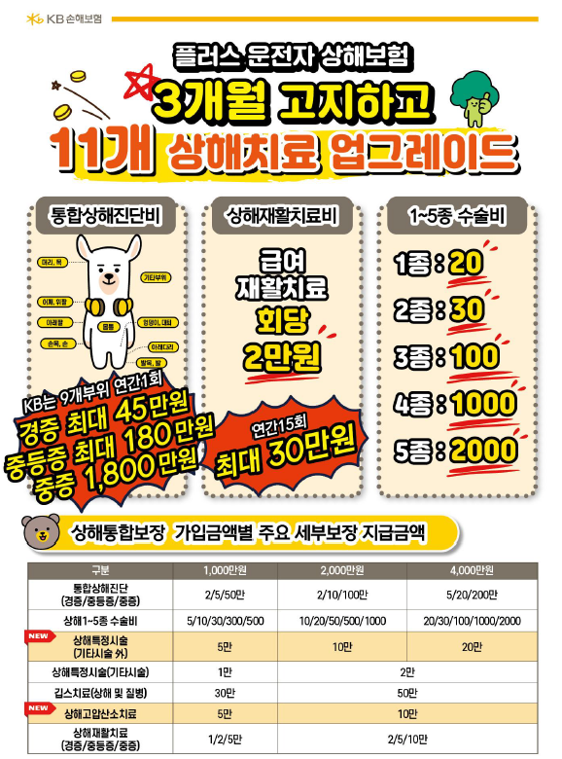

KB손해보험 – KB플러스 운전자상해
상해통합치료
더 자세한 상품내용은 GA 소식지와 지점장님 상품조회 자료를 참고해 주세요.
본 자료는 설계사 교육을 위해 만든 자료입니다. 고객에게 배포할 수 없으며 이 자료를 광고나 다른 용도로 사용 시 생기는 문제에 법적 책임을 지지 않습니다.
23

Slide 24
타사 비교표_ KB손해보험 – KB플러스 운전자상해
상해통합치료
구분
KB손해보험
하나손해보험
흥국화재
상품명
KB플러스 운전자상해
하나더베스트 운전자상해
흥Good The편한 운전자상해
MRI·CT
10
10
10
검사
골밀도
10
5
10
진단
통합상해
5 /20 / 200
-
-
1-5종
20/30/100/1,000/2,000
20/50/300/1,000/2,000
20/30/100/1,000/2,000
수술
종합/상급종합
-
20 / 200
-
특정시술 4종
각 20
각 20
각 20
치료
깁스
50
30
50
부목
10
10
10
재활치료
경증 2 / 중등증 5 / 중증 10
2
2
중증치료
전신마취수술, CRRT, 인공호흡기,
저체온요법
중환자실, 중증외상, 전신마취수술, CRRT
인공호흡기, 저체온요법, 부분체외순환
중환자실, 중증외상, 전신마취수술,
CRRT, 인공호흡기, 저체온요법
보험료
21,409
16,459
12,430
통상상해진단으로
경증·중등증 챙기고,
이외 담보로 중증까지 크게 보장
주요 특징
다양한 치료 & 큰 수술비 보장
가성비 있게 주요 담보 보장
(*표는 상해통합치료비 중 주요 담보만 요약해서 반영, 보험료는 40세 남성 20년갱신 기준)
더 자세한 상품내용은 GA 소식지와 지점장님 상품조회 자료를 참고해 주세요.
본 자료는 설계사 교육을 위해 만든 자료입니다. 고객에게 배포할 수 없으며 이 자료를 광고나 다른 용도로 사용 시 생기는 문제에 법적 책임을 지지 않습니다.
24

Slide 25
선정 이유_ KB손해보험 – KB플러스 운전자상해
상해통합치료
가입 연령 – 18세 - 80세
상품 특징
상해 간편고지로 3개월 고지하고 상해담보 가입 가능
미끄러지거나 넘어졌을 때 자주 발생하는 염좌부터 5만원 보장
선정 이유
골절 시 20만, 깁스/부목까지 진행 시 총 80만 보장
세일즈
포인트
겨울철 발생하기 쉬운 미끄러짐, 낙상 등으로 발생하는 가벼운 염좌 보장부터,
혹시 모를 중증 외상 등을 저렴한 보험료로 준비할 수 있는 상품
더 자세한 상품내용은 GA 소식지와 지점장님 상품조회 자료를 참고해 주세요.
본 자료는 설계사 교육을 위해 만든 자료입니다. 고객에게 배포할 수 없으며 이 자료를 광고나 다른 용도로 사용 시 생기는 문제에 법적 책임을 지지 않습니다.
25

Slide 26

치매 신약 레켐비, 정액보험 보장한도의 규제 대상?
표적치매약물
NEWS
이민후 기자 입력: 2026.10.20 15:39
경증 넘어 비경증까지…정액보험 보장한도 규제 확대
[앵커]
이후 경증 질환의 과도한 보장은 줄었지만, 중증으로
분류되지 않는 일부 관절·척추질환 등에서 다시 고액
보장 경쟁이 나타나자 가이드라인을 확대 적용한
겁니다. 실제로 보험사들은 기존 질병수술비 한도를
60만 원에서 30만~40만 원으로 낮추는 대신,
경증질병 제외 수술비 등을 추가해 일부 질병의 수술비
보장을 최대 100만 원까지 높이기도 했습니다.
앞으로는 중증을 제외한 수술·치료·검사 관련
정액담보도 예상비용을 고려해 보장한도를 산정해야
합니다. 특히 경증과 비경증을 하나의 담보에서 보장할
경우 위험 수준별로 한도를 구분하고, 구분이 어렵다면
원칙적으로 경증 질환의 평균 발생비용을 기준으로
삼도록 했습니다.
[앵커] 그러면 소비자가 받는 보장금액도 줄어들
가능성이 제기되죠? [기자] 일부 상품은 내년부터 신규
가입할 때 보장한도가 낮아질 가능성이 있습니다. 최근
출시된 근골격계 치료비나 통합 치료비 상품 중에서도
중증이 아닌 수술·치료·검사 담보는 이번 규제의
영향을 받을 수 있습니다. 다만 올해까지 체결된 계약은
기존 약정 보장이 유지되고, 새 기준은 내년 1월부터
체결되는 계약에 적용됩니다. 금감원은 당초 올해 안에
관련 기준을 감독규정에 반영하려 했지만, 법제화
일정이 늦어지면서 행정지도를 1년 연장하고 적용
범위도 넓히기로 했습니다.
내년부터 정액보험의 보장 한도 규제가 확대됩니다.
지난해 경증 질환을 규제했지만, 비경증 질환으로도
고액 보장 경쟁이 번졌기 때문인데요. 이민후 기자,
구체적으로 무엇이 달라지는 겁니까? [기자] 경증
질환에 집중됐던 보장금액 한도 관리가 비경증 수술·
치료·검사까지 확대됩니다.
금감원은 지난 2024년 독감에 걸리면 100만 원을
지급하는 등 과도한 보장 경쟁이 나타나자 지난해부터
가이드라인을 시행했습니다.
더 자세한 상품내용은 GA 소식지와 지점장님 상품조회 자료를 참고해 주세요.
본 자료는 설계사 교육을 위해 만든 자료입니다. 고객에게 배포할 수 없으며 이 자료를 광고나 다른 용도로 사용 시 생기는 문제에 법적 책임을 지지 않습니다.
26

Slide 27
치매 신약 레켐비, 정액보험 보장한도의 규제 대상?
표적치매약물
치매 환자 101만명, 신약 레켐비 약값은 18개월 3,900만~5,070만원
치료제는 나왔는데 비급여, 약값은 누가 내나?
레켐비 월 처방 건수
레켐비 한 사이클 비용 (비급여)
4,362건
아밀로이드 PET 검사
100만~200만원
투여 전 확인, 별도 부담
약값 18개월·36회
3,900만~5,070만원
체중에 따라 상이
167건
투여 방식
2주 1회 정맥주사
2024.12
2025.12
65세+ 추정 치매환자(2026)
65세+ 경도인지장애 유병률
레켐비 누적 처방(2025 말)
1인당 연간 치매 관리비용
101.5
만명
28.42
%
28,612
건
2,639
만원
65세 이상 열 명 중 한 명이 치매, 넷 중 한 명은 경도인지장애.
초기 알츠하이머 신약 레켐비는 비급여로 18개월 약값만 3,900만~5,070만원, 처방은 1년 새 26배 증가!
(출처 : 보건복지부 「2023년 치매역학조사」(2025.3.12), 전자신문 2026.1.25(레켐비 처방·약값, DUR), 중앙치매센터 「대한민국 치매현황 2024」(2025.7.31), SBS Biz 2026.10.20(보장한도 기준))
더 자세한 상품내용은 GA 소식지와 지점장님 상품조회 자료를 참고해 주세요.
본 자료는 설계사 교육을 위해 만든 자료입니다. 고객에게 배포할 수 없으며 이 자료를 광고나 다른 용도로 사용 시 생기는 문제에 법적 책임을 지지 않습니다.
27

Slide 28
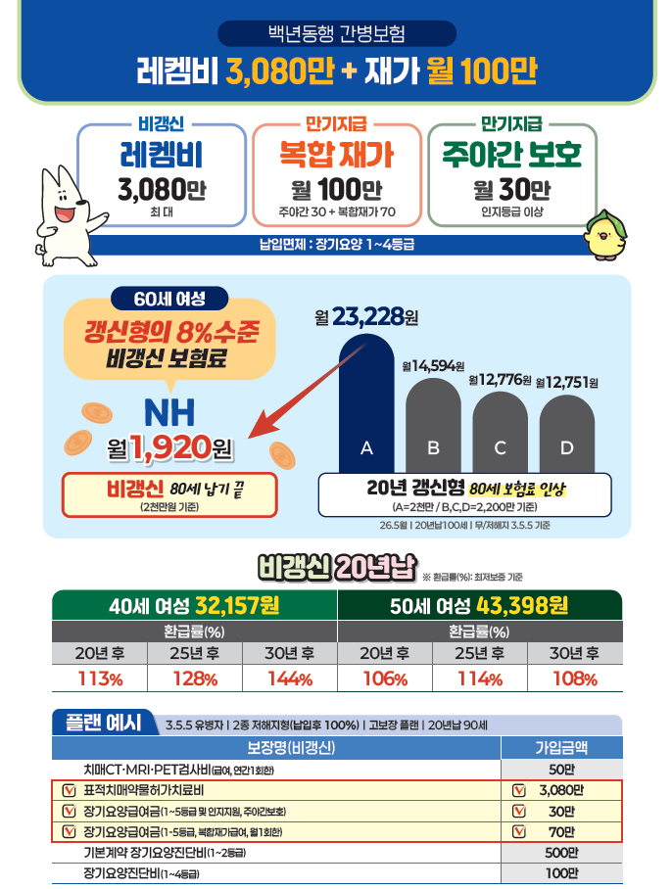

농협손해보험 – 올원더풀 백년동행 간병
표적치매약물
더 자세한 상품내용은 GA 소식지와 지점장님 상품조회 자료를 참고해 주세요.
본 자료는 설계사 교육을 위해 만든 자료입니다. 고객에게 배포할 수 없으며 이 자료를 광고나 다른 용도로 사용 시 생기는 문제에 법적 책임을 지지 않습니다.
28

Slide 29
타사 비교표_ 농협손해보험 – 올원더풀 백년동행 간병
표적치매약물
구분
농협손해보험
KB손해보험
하나손해보험
상품명
올원더풀 백년동행 간병
골든라이프케어 간병
하나더넥스트 치매간병
총 보장금액
3,080만
2,500만
2,520만
(택1 ② 시 최대 금액)
1회 : 1백만
4회 : 1백만
7회 : 1천만
19회 : 8백만
택1 ①
1회 : 5백만
7회 : 1천만
14회 : 1천만
1회 : 1백만
7회 : 1천만
14회 : 5백만
26회 : 5백만
회차별 지급금액
회당 지급금액
30만 x 36회
-
택1 ② 70만 x 36회
납기
비갱신
20년 갱신
20년 갱신
CDR척도 검사비
-
9만
-
치매 MRI/PET/CT
50만/20만
20만
30만
보험료
남
여
남
여
남
여
60세
21,272
23,790
22,696
19,851
13,990
12,630
70세
24,027
29,556
81,954
41,064
17,941
16,020
주요 특징
표적치매 가입한도 최대
비갱신형 가입 가능
14회까지 2,500만 지급으로,
짧은 기간 최대 보상금액 보장
36회 회당 보장으로 저렴하게,
1만원 수준으로 준비 가능
※ 하나손해보험은 회차별 지급(①)과 회당 지급(②) 중 택1, 총 보장금액은 큰 금액 기준
더 자세한 상품내용은 GA 소식지와 지점장님 상품조회 자료를 참고해 주세요.
본 자료는 설계사 교육을 위해 만든 자료입니다. 고객에게 배포할 수 없으며 이 자료를 광고나 다른 용도로 사용 시 생기는 문제에 법적 책임을 지지 않습니다.
29

Slide 30
선정 이유_ 농협손해보험 – 올원더풀 백년동행 간병
표적치매약물
가입 연령 – 40세 - 80세
상품 특징
장기요양진단 1~2등급 시 납입면제
손보사 기준 업계 최대 가입금액 3,080만 보장
선정 이유
이외 복합재가, 주야간보호 등 장기요양담보와 함께 조합 시 환급률 100% 이상
설계 가능!
금융당국에서 경증과 비경증 등을 보장하는 담보 중 실제 필요한 금액 이상을 보장하는 담보에 대해
가이드라인을 통해 규제를 확대하는 중. 이에 65세 이상 계속해서 증가하고 있는 경도인지장애부터
보장이 가능한 레켐비 또한 그에 해당하는 담보로 보고 있는 상황
세일즈
포인트
하지만 치료비는 사실상 절대 저렴하지 않기 때문에 준비는 꼭 필요한 담보.
이에 저렴한 보험료로 충분한 보장금액을 비갱신으로 준비할 수 있는 이 상품을 적극 추천!
더 자세한 상품내용은 GA 소식지와 지점장님 상품조회 자료를 참고해 주세요.
본 자료는 설계사 교육을 위해 만든 자료입니다. 고객에게 배포할 수 없으며 이 자료를 광고나 다른 용도로 사용 시 생기는 문제에 법적 책임을 지지 않습니다.
30

Slide 31

간병인 82%가 60대 이상… 돈이 있어도 사람을 못 구한다
간병인 지원
NEWS
박미주 기자 입력: 2026.07.28 13:34
"월 최대 111만원" 요양병원 간병비에 휘청...내년부터 건보 적용
정부가 국정과제인 요양병원 간병비의 건강보험 급여화를 내년
상반기부터 시행할 방침이다. 본인부담률을 100%에서 30%
내외로 낮추고 중증도가 높은 사람부터 단계적으로 우선 지원한다.
급여 대상 환자는 약 8만5000명으로 추산된다. 다만 의료적
필요도가 낮은 선택적 입원군 환자에는 본인부담률을 상향한다.
간병인들은 최저임금 또는 그에 미달하는 수준의 임금을 받고
있었다. 6대 1 배치 기준 월 임금은 223만~293만원, 4대 1 배치
기준은 216만~280만원이었다.
4인실을 한 간병인이 돌보도록 하고 3교대를 할 수 있도록
지향한다. 간병인 표준교육과정을 마련하고, 간병인력 매칭
플랫폼도 구축할 계획이다. 일정 역량을 갖춘 요양보호사 등을
활용하고, 필요시 외국인의 간병 활동 방안도 검토한다.
요양병원 환자들의 23%는 의료급여 환자였고, 평균 재원일수는
150일가량이었다. 국가에서 의료비 지원을 받는 의료급여
환자들이 30% 더 오래 입원하는 것으로 조사됐다. 2021년 기준
국내 요양병원 병상 수는 65세 이상 인구 1000명당 32.3개로
경제협력개발기구(OECD) 중 가장 많았다. 일본(8.0)의 4배
이상이다.
불필요한 경증환자의 요양병원 입원은 억제한다. 이를 위해 경도
환자의 입원 의료비 본인부담률을 현재 20%에서 40%로,
선택입원군은 현재 40%에서 60%로 상향하는 게 정부 구상이다.
다만 불가피하게 장기 입원이 필요한 환자를 위해 별도 기준을
마련할 방침이다.
보건복지부는 28일 서울 중구 소재 로얄호텔서울에서 '요양병원
의료혁신 및 간병서비스 제도화 추진방향' 대국민 토론회를
개최했다. 이 자리에서 정부는 요양병원의 의료‧요양 국내외
실태조사 분석 내용과 정부의 추진계획을 공유했다. 장석용
연세대학교 보건대학원·융합보건의료대학원 교수가 지난 5월
11~22일 국내 227개 요양병원, 7167명의 간병인을 조사한
결과를 발표했다.
내년 상반기부터 중증환자부터 우선 요양병원 간병비 지원…
선택입원군은 본인부담 40%에서 60%로 확대
요양병원에도 환자 입원일수가 너무 길어질 경우 진료수가를 깎고
있는데 인하 비율을 더 높인다. 현재는 환자 입원일수가 180일
초과일 때 수가가 5% 인하되고, 270일 초과시엔 10% 인하된다.
이 수가 인하 수준을 더 확대할 계획이다.
그 결과 환자 1인당 본인부담 간병비는 환자 4명당 1명의
간병인이 배치됐을 때 기준 35만~111만원이었다. 24시간
근무하는 직접 고용일 때 35만원, 도급 계약일 경우에는 72만원
(24시간 근무)~111만원(3교대)이었다. 6대 1 배치일 때는
형태에 따라 21만~57만원이었다.
정부는 내년 상반기부터 2030년까지 요양병원 간병비 급여화
시범사업을 시행할 계획이다. 이후 본사업을 진행한다. 시범사업
대상은 최고도·고도 환자와 중도 환자 일부 약 8만5000명이다.
의료중심 요양병원 500개소 내외를 지정해 이들 병원에 입원한
중증도 이상 환자에 간병비를 지원한다. 장기요양 1~2등급
보유자, 희귀난치·중증질환자 등이 우선 적용 대상이다.
아울러 돌봄 필요가 있는 환자를 위해 퇴원환자의 지역사회 연계도
활성화한다. 정부는 올해 중으로 건강보험정책심의위원회에서
제도화 방안을 확정할 예정이다.
간병인력의 52%가 외국인이고, 이중 47%는 중국 국적이었다.
절반 가까인 48%는 자격증 미소지자였다. 간병인 3명 중 2명
(68%)이 24시간 근무 중이며, 82%가 60대 이상으로 고령이
많았다.
이형훈 복지부 제2차관은 "중증의 어르신들은 안심하고 치료받을
수 있고, 가족과 보호자분들은 믿고 맡길 수 있는 요양병원을
만들기 위해 현장 중심 정책을 구현하는 데 최선을 다하겠다"고
말했다.
간병인은 근로기준법을 준수해 병원이 '직접 고용'하는 걸
원칙으로 한다.
더 자세한 상품내용은 GA 소식지와 지점장님 상품조회 자료를 참고해 주세요.
본 자료는 설계사 교육을 위해 만든 자료입니다. 고객에게 배포할 수 없으며 이 자료를 광고나 다른 용도로 사용 시 생기는 문제에 법적 책임을 지지 않습니다.
31

Slide 32
간병인 82%가 60대 이상… 돈이 있어도 사람을 못 구한다
간병인 지원
돈이 있어도 사람을 못 구하는
간병의 3가지 현실
01
간병할 사람은 부족
02
통합병동도 좁고
03
아니면 가족이 일을 포기
요양병원 간병인 중 60대 이상 (2026년 5월)
간호·간병통합서비스 병상 참여율 (2026년)
55~79세 퇴직 사유 3위 '가족을 돌보기 위해'
82%
35%
15.2%
사업부진·휴폐업
24.9%
일반 병상
통합병동 병상
건강
22.1%
가족 돌봄
15.2%
외국인 52%, 자격증 없음 48%
9만96병상(2026.6),
2030년 목표 50%
장기요양 가족휴가제 이용률 1.65%
(2025)
3명 중 2명(68%)이 24시간 근무
치매·섬망·중증 환자는 입실 가능성 낮음
가족돌봄휴직은 무급, 연 90일
근속 1년 미만 44.5% (건보공단 2023)
상급종합병원 참여율 23.8%로 더욱 낮음
간병도 힘든데 퇴직으로 생계도 어려워진다.
지금 일하는 간병인은 이미 늙고 부족하고 전문성이 떨어지고,
돈이 있어도 사람을 못 구하면 가족이 일을 그만둬야 하고, 그로 인해 재정적 부담은 더욱 커진다.
(출처 : 보건복지부 요양병원 간병 실태조사 2026.5(머니투데이 2026.7.28), 국가데이터처 「2026년 5월 경제활동인구조사 고령층 부가조사」(2026.8.5),
보건복지부 건정심 보고(청년의사 2026.4.23), 매일신문 2026.10.15(통합병동 국감 자료), 국민건강보험공단 요양병원 간병인 조사 2023(세계일보 2025.7.7))
더 자세한 상품내용은 GA 소식지와 지점장님 상품조회 자료를 참고해 주세요.
본 자료는 설계사 교육을 위해 만든 자료입니다. 고객에게 배포할 수 없으며 이 자료를 광고나 다른 용도로 사용 시 생기는 문제에 법적 책임을 지지 않습니다.
32

Slide 33
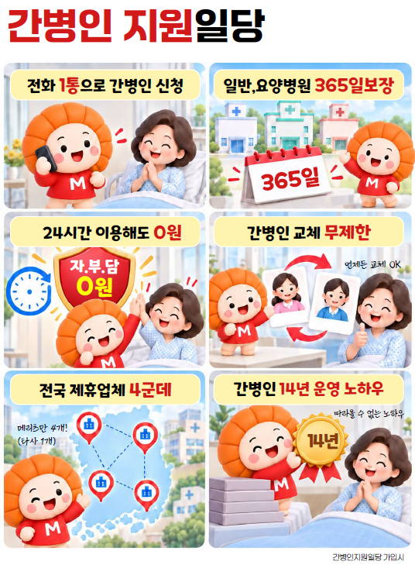
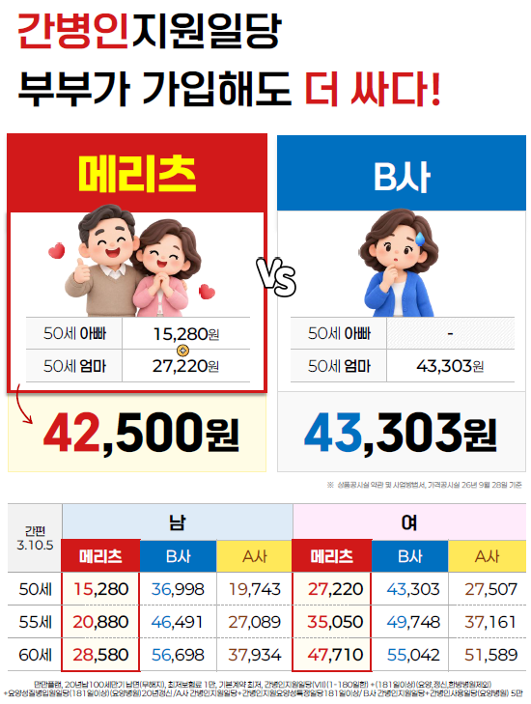
메리츠화재 – 통합간편건강보험
간병인 지원
더 자세한 상품내용은 GA 소식지와 지점장님 상품조회 자료를 참고해 주세요.
본 자료는 설계사 교육을 위해 만든 자료입니다. 고객에게 배포할 수 없으며 이 자료를 광고나 다른 용도로 사용 시 생기는 문제에 법적 책임을 지지 않습니다.
33

Slide 34

타사 비교표_ 메리츠화재 – 통합간편건강보험
간병인 지원
구분
메리츠화재
KB손해보험
삼성화재
상품명
통합간편건강보험
탑클래스 3.N.5 초경증 간편건강
간편보험 3.10.5 새로고침
상해입원간병인지원
5천원
1만원
5천원
질병입원간병인지원
5천원
1만원
5천원
상해 181일 이상
5천원
1만원
5천원
질병 181일 이상
5천원
1만원
5천원
요양성 특정질병
5천원
1만원
-
요양병원 보장여부
O
O
요양병원 간병일당 가입 시
공동간병인 사용 시
간병인지원비용 한도 실손 지급
간병인지원비용 한도 실손 지급
요양병원 간병일당 가입금액
보험료
남
여
남
여
남
여
40세
11,980
20,790
11,658
16,868
20,873
19,570
50세
20,880
34,920
23,355
31,420
32,019
32,872
60세
38,840
61,350
45,035
60,178
49,966
40,395
보험료 경쟁력 가장 높은 상품
별도의 청구서류 없이 신청 가능
최장기간 간병인지원 운영사
여성보험료 경쟁력
최소P 1만으로 청장년층은 별도 추가담보
가입 없이 설계 가능
고연령 여성 보험료 경쟁력 ,
공식적인 간병 배정시간 24시간으로
가장 짧음
주요 특징
(상해 1급, 3.5.5 간편, 20년납 20년갱신, 납입면제, 무해지환급 기준)
더 자세한 상품내용은 GA 소식지와 지점장님 상품조회 자료를 참고해 주세요.
본 자료는 설계사 교육을 위해 만든 자료입니다. 고객에게 배포할 수 없으며 이 자료를 광고나 다른 용도로 사용 시 생기는 문제에 법적 책임을 지지 않습니다.
34

Slide 35
선정 이유 _ 메리츠화재 – 통합간편건강보험
간병인 지원
가입 연령 – 15세 - 90세
상품 특징
간병비가 오르거나, 간병인을 구하기 힘든 상황에서도 보험사가 책임지는 상품!
간병인지원담보 업계 최초 출시, 14년의 운영 노하우로 불편함 없이
이용할 수 있는 상품
선정 이유
제휴업체 최다로 혹시 모를 간병인 부족에 대응할 수 있는 체계 구축
세일즈
포인트
노부모님의 간병을 위해 직장을 포기하는 대신, 저렴한 보험료로 미리 대비할 수 있는 특약
간병을 대신해 줄 가족이 멀리 떨어져 있거나 없는 1인 가구 또는 독거노인에게도 필수
더 자세한 상품내용은 GA 소식지와 지점장님 상품조회 자료를 참고해 주세요.
본 자료는 설계사 교육을 위해 만든 자료입니다. 고객에게 배포할 수 없으며 이 자료를 광고나 다른 용도로 사용 시 생기는 문제에 법적 책임을 지지 않습니다.
35

Slide 36
2-2. 손해보험 가성비 상품
NH농협손해보험 – 5.10.5 굿플러스
건강체
가성비 상품
삼성화재 – THE FIT 내돈내삼
메리츠화재 – The 건강한 내Mom대로 5.10.5
롯데손해보험 – let:simple 간편 3.10.10
초경증
가성비 상품
메리츠화재 – 통합간편건강 3.10.5
DB손해보험 – 나에게 맞춘 더좋은 초경증 3.8.5
본 자료는 설계사 교육을 위해 만든 자료입니다. 고객에게 배포할 수 없으며 이 자료를 광고나 다른 용도로 사용 시 생기는 문제에 법적 책임을 지지 않습니다.

Slide 37
타사 비교표_3대진단 및 주요치료비 추천사_건강체
건강체 가성비 상품
구분
NH농협손해보험
삼성화재
메리츠화재
상품명
5.10.5 굿플러스
THE FIT 내돈내삼
The 건강한 내Mom대로 5.10.5 보장
가입연령
10 ~ 60세
16 ~ 70세
10 ~ 60세
납입기간
20·25·30년납
20·25·30년납
10·20·30년납
구분
남성
여성
남성
여성
남성
여성
일반암진단
1,000만
11,390
6,880
14,110
10,660
12,070
8,030
암주요치료
(10년지급)
1,000만
18,060
11,583
20,214
17,410
22,570
16,090
뇌혈관진단
1,000만
9,290
7,340
9,190
8,290
9,720
8,020
허혈성진단
1,000만
4,870
2,200
6,150
2,870
6,320
2,390
순환계
주요치료
1,000만
12,890
6,620
12,565
9,380
14,774
(통합치료비)
10,336
(통합치료비)
질병수술비
10만
1,283
1,412
2,014
2,080
1,860
2,325
이런 분들께 추천!
여성 종합보험 가성비 TOP
남성 2대질환 및 순환계주요치료 플랜
암진단치료비 등 신규담보 경쟁력
(40세, 100세만기 20년납, 해지환급금 미지급형, 담보별 보험료)
더 자세한 상품내용은 GA 소식지와 지점장님 상품조회 자료를 참고해 주세요.
본 자료는 설계사 교육을 위해 만든 자료입니다. 고객에게 배포할 수 없으며 이 자료를 광고나 다른 용도로 사용 시 생기는 문제에 법적 책임을 지지 않습니다.
37

Slide 38
타사 비교표_3대진단 및 주요치료비 추천사_초경증
초경증 가성비 상품
구분
롯데손해보험
메리츠화재
DB손해보험
상품명
let:simple 간편 3.10.10
통합간편건강 3.10.5
나에게 맞춘 더좋은 초경증 3.8.5
가입연령
만 15 ~ 90세
만 15 ~ 90세
만 15 ~ 90세
납입기간
10·15·20·25·30년납
20·30년납
10·15·20·25·30년납
구분
남성
여성
남성
여성
남성
여성
일반암진단
1,000만
13,900
10,710
16,450
11,200
16,380
12,840
암주요치료
(10년지급)
1,000만
21,976
19,348
28,926
23,590
27,202
21,440
뇌혈관진단
1,000만
12,150
10,280
13,800
10,880
13,260
12,840
허혈성진단
1,000만
7,700
3,390
9,980
3,870
7,810
5,050
순환계
주요치료
1,000만
21,880
9,860
26,981
18,841
18,785
12,040
질병수술비
10만
2,509
2,594
2,624
3,360
3,222
2,881
이런 분들께 추천!
초경증상품 보험료 경쟁력
검사, 진단, 치료 등 통합치료비 플랜
남성 2대혈관질환 위주 플랜
(40세, 100세만기 20년납, 해지환급금 미지급형, 담보별 보험료)
더 자세한 상품내용은 GA 소식지와 지점장님 상품조회 자료를 참고해 주세요.
본 자료는 설계사 교육을 위해 만든 자료입니다. 고객에게 배포할 수 없으며 이 자료를 광고나 다른 용도로 사용 시 생기는 문제에 법적 책임을 지지 않습니다.
38

Slide 39
부록
01
10월 시장은 어땠을까요?
02
10월 변액보험 펀드 수익률 순위
03
단기납종신 환급률 (5년납)
04
단기납종신 환급률 (7년납)
본 자료는 설계사 교육을 위해 만든 자료입니다. 고객에게 배포할 수 없으며 이 자료를 광고나 다른 용도로 사용 시 생기는 문제에 법적 책임을 지지 않습니다.

Slide 40



10월 시장은 어땠을까요?
글로벌 주식시장
글로벌 채권 & 환율 시장
구분
지수
26년 10월 31일
전월대비
구분
자산
26년 10월 31일
전월대비
나스닥
25,437.00
-5.30%
국채 10년
4.929
-0.36%
미국
미국
S&P 500
7,580.07
-0.93%
국채 2년
4.581
-0.31%
상하이
3,599.02
-6.33%
기준금리
3.00
0%
중국
홍콩
7,862.22
-4.35%
한국
국채 10년
4.008
-0.39%
KOSPI
5,730.74
-16.19%
환율
1,335.80
-1.63%
한국
코스닥
724.38
-15.37%
글로벌 원자재 시장
미국
중국
구분
자산
26년 10월 31일
전월대비
S&P 500 7,580P
상하이 3,599P
가상자산
비트코인
77,423.98
-7.34%
-0.93%
-6.33%
원유
104.12
15.15%
전월대비
전월대비
원자재
금
3,898.90
-6.87%
더 자세한 상품내용은 GA 소식지와 지점장님 상품조회 자료를 참고해 주세요.
본 자료는 설계사 교육을 위해 만든 자료입니다. 고객에게 배포할 수 없으며 이 자료를 광고나 다른 용도로 사용 시 생기는 문제에 법적 책임을 지지 않습니다.
40

Slide 41
10월 변액보험 펀드 수익률 순위
BEST 5
10월 Best Fund
2026.10.31 기준
순위
보험사명
펀드명
설정일
10월 기준가
월수익률
3개월
1년
3년
대유형
1
삼성생명
장기채권형
2020-05-04
841.76
6.51%
5.94%
-12.12
6.75
국내외투자
2
KB라이프생명
장기채권형
2016-03-02
985.39
4.96%
4.59%
-7.57
10.73
국내투자
3
KB라이프생명
장기채권형II
2023-06-09
1071.64
4.87%
4.37%
-8.02
10.25
국내투자
4
신한라이프생명
국공채형
2005-04-01
1732.08
3.10%
2.80%
-2.12
8.9
국내투자
5
삼성생명
채권형
2015-02-04
1132.54
2.79%
2.37%
-3.53
10.96
국내외투자
WORST 5
10월 Worst Fund
2026.10.31 기준
순위
보험사명
펀드명
설정일
10월 기준가
월수익률
3개월
1년
3년
대유형
1
삼성생명
그로스주식형
2010-01-05
3874.97
-18.16%
5.59%
38.07
150.63
국내투자
2
교보생명
성장주식형
2013-07-18
3234.21
-17.89%
1.39%
37.62
141.59
국내투자
3
교보생명
가치주식형
2013-07-18
3530.62
-17.76%
2.29%
42
160.52
국내투자
4
교보생명
일반주식형
2011-05-20
3339.22
-17.61%
3.64%
43.55
156.56
국내투자
5
신한라이프생명
성장주식형Ⅱ
2006-08-14
3480.83
-17.52%
2.63%
36.85
103.14
국내투자
펀드 선정 기준
※ 변액펀드 월 수익률 분석은 흐름을 보여주기 위한 것으로 월 수익률이 장기 수익률을 보장하지는 않습니다.
1
순자산 1,000억원 이상
2
1년 이상 운용 펀드 기준
장기적으로 꾸준히 좋은 수익률을 낸 펀드와 함께 비교해 보시기 바랍니다.
더 자세한 상품내용은 GA 소식지와 지점장님 상품조회 자료를 참고해 주세요.
본 자료는 설계사 교육을 위해 만든 자료입니다. 고객에게 배포할 수 없으며 이 자료를 광고나 다른 용도로 사용 시 생기는 문제에 법적 책임을 지지 않습니다.
41

Slide 42
단기납종신 환급률 (5년납)
40세 남자 저해약종신-보험료 50만 - 5년납/종신, 최저 보증 이율 생보환급률 비교
2026.11.2 기준
KB라이프/무)
약속플러스 종신보험
하나생명/무)
하나로 THE 연결된
종신보험
동양생명/무)
우리WON하는
알뜰플러스종신보험
ABL생명/무)
우리WON더드림종신보험
푸본현대생명/무)
MAX종신보험원픽종신보험
1년
35.6%
33%
29.21%
30.1%
34.7%
2년
41.2%
40.08%
36.81%
37%
41%
3년
43.4%
42.85%
39.73%
39.7%
43.4%
4년
44.9%
44.55%
41.48%
41.3%
45%
납입완료
(5년)
99.9%
96.01%
95.32%
98.2%
96.9%
10년
121%
120.53%
120.5%
120.5%
120.5%
15년
122.1%
132.71%
130.82%
129.6%
124.7%
20년
123.3%
140.84%
141.84%
139.2%
129.2%
25년
124.5%
149.44%
153.48%
149.1%
134%
30년
125.5%
158.4%
165.67%
159.2%
138.9%
40년
126.2%
176.58%
189.91%
178.2%
148.9%
※ 본 자료는 상품설계를 위한 참고자료로 고객에게 판매를 위한 자료로 제시할 수 없습니다.
더 자세한 상품내용은 GA 소식지와 지점장님 상품조회 자료를 참고해 주세요.
본 자료는 설계사 교육을 위해 만든 자료입니다. 고객에게 배포할 수 없으며 이 자료를 광고나 다른 용도로 사용 시 생기는 문제에 법적 책임을 지지 않습니다.
42

Slide 43
단기납종신 환급률 (7년납)
40세 남자 저해약종신-보험료 50만 - 7년납/종신, 최저 보증 이율 생보환급률 비교
2026.11.2 기준
하나생명/무)
하나로 THE 연결된
종신보험
라이나생명/무)
THE채우는종신보험
ABL생명/무)
우리WON더드림종신보험
동양생명/무)
우리WON하는
알뜰플러스종신보험
푸본현대생명/무)
MAX종신보험원픽종신보험
1년
26.92%
29.2%
25%
23.63%
28.9%
2년
36.09%
37.2%
34%
33.71%
37.1%
3년
39.54%
40.1%
37.5%
37.45%
40.2%
4년
41.57%
41.8%
39.5%
39.6%
42%
5년
43.03%
43%
41%
41.13%
43.3%
6년
44.22%
44%
42.2%
42.35%
44.4%
납입완료
(7년)
100%
99.9%
100%
100%
100%
10년
117.66%
117.6%
117.6%
117.6%
117.6%
15년
129.62%
126.9%
126.5%
127.69%
121.8%
20년
137.67%
137%
135.9%
138.46%
126.3%
25년
146.19%
147.9%
145.6%
149.86%
131.1%
※ 본 자료는 상품설계를 위한 참고자료로 고객에게 판매를 위한 자료로 제시할 수 없습니다.
더 자세한 상품내용은 GA 소식지와 지점장님 상품조회 자료를 참고해 주세요.
본 자료는 설계사 교육을 위해 만든 자료입니다. 고객에게 배포할 수 없으며 이 자료를 광고나 다른 용도로 사용 시 생기는 문제에 법적 책임을 지지 않습니다.
43

Slide 44
THANK YOU

